Slide 1
Проект по обществознанию на тему
Критерии готовности к профессиональной карьере
Выполнила: Лазарева Анастасия Николаевна, 9А класс.
Руководитель: Смирнова Эльза Николаевна

Slide 2
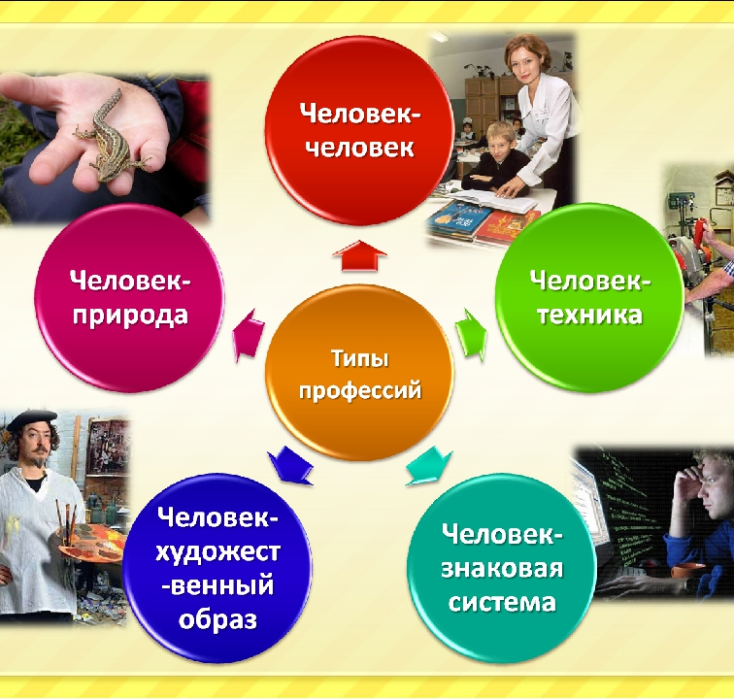
Типы профессий.

Slide 3
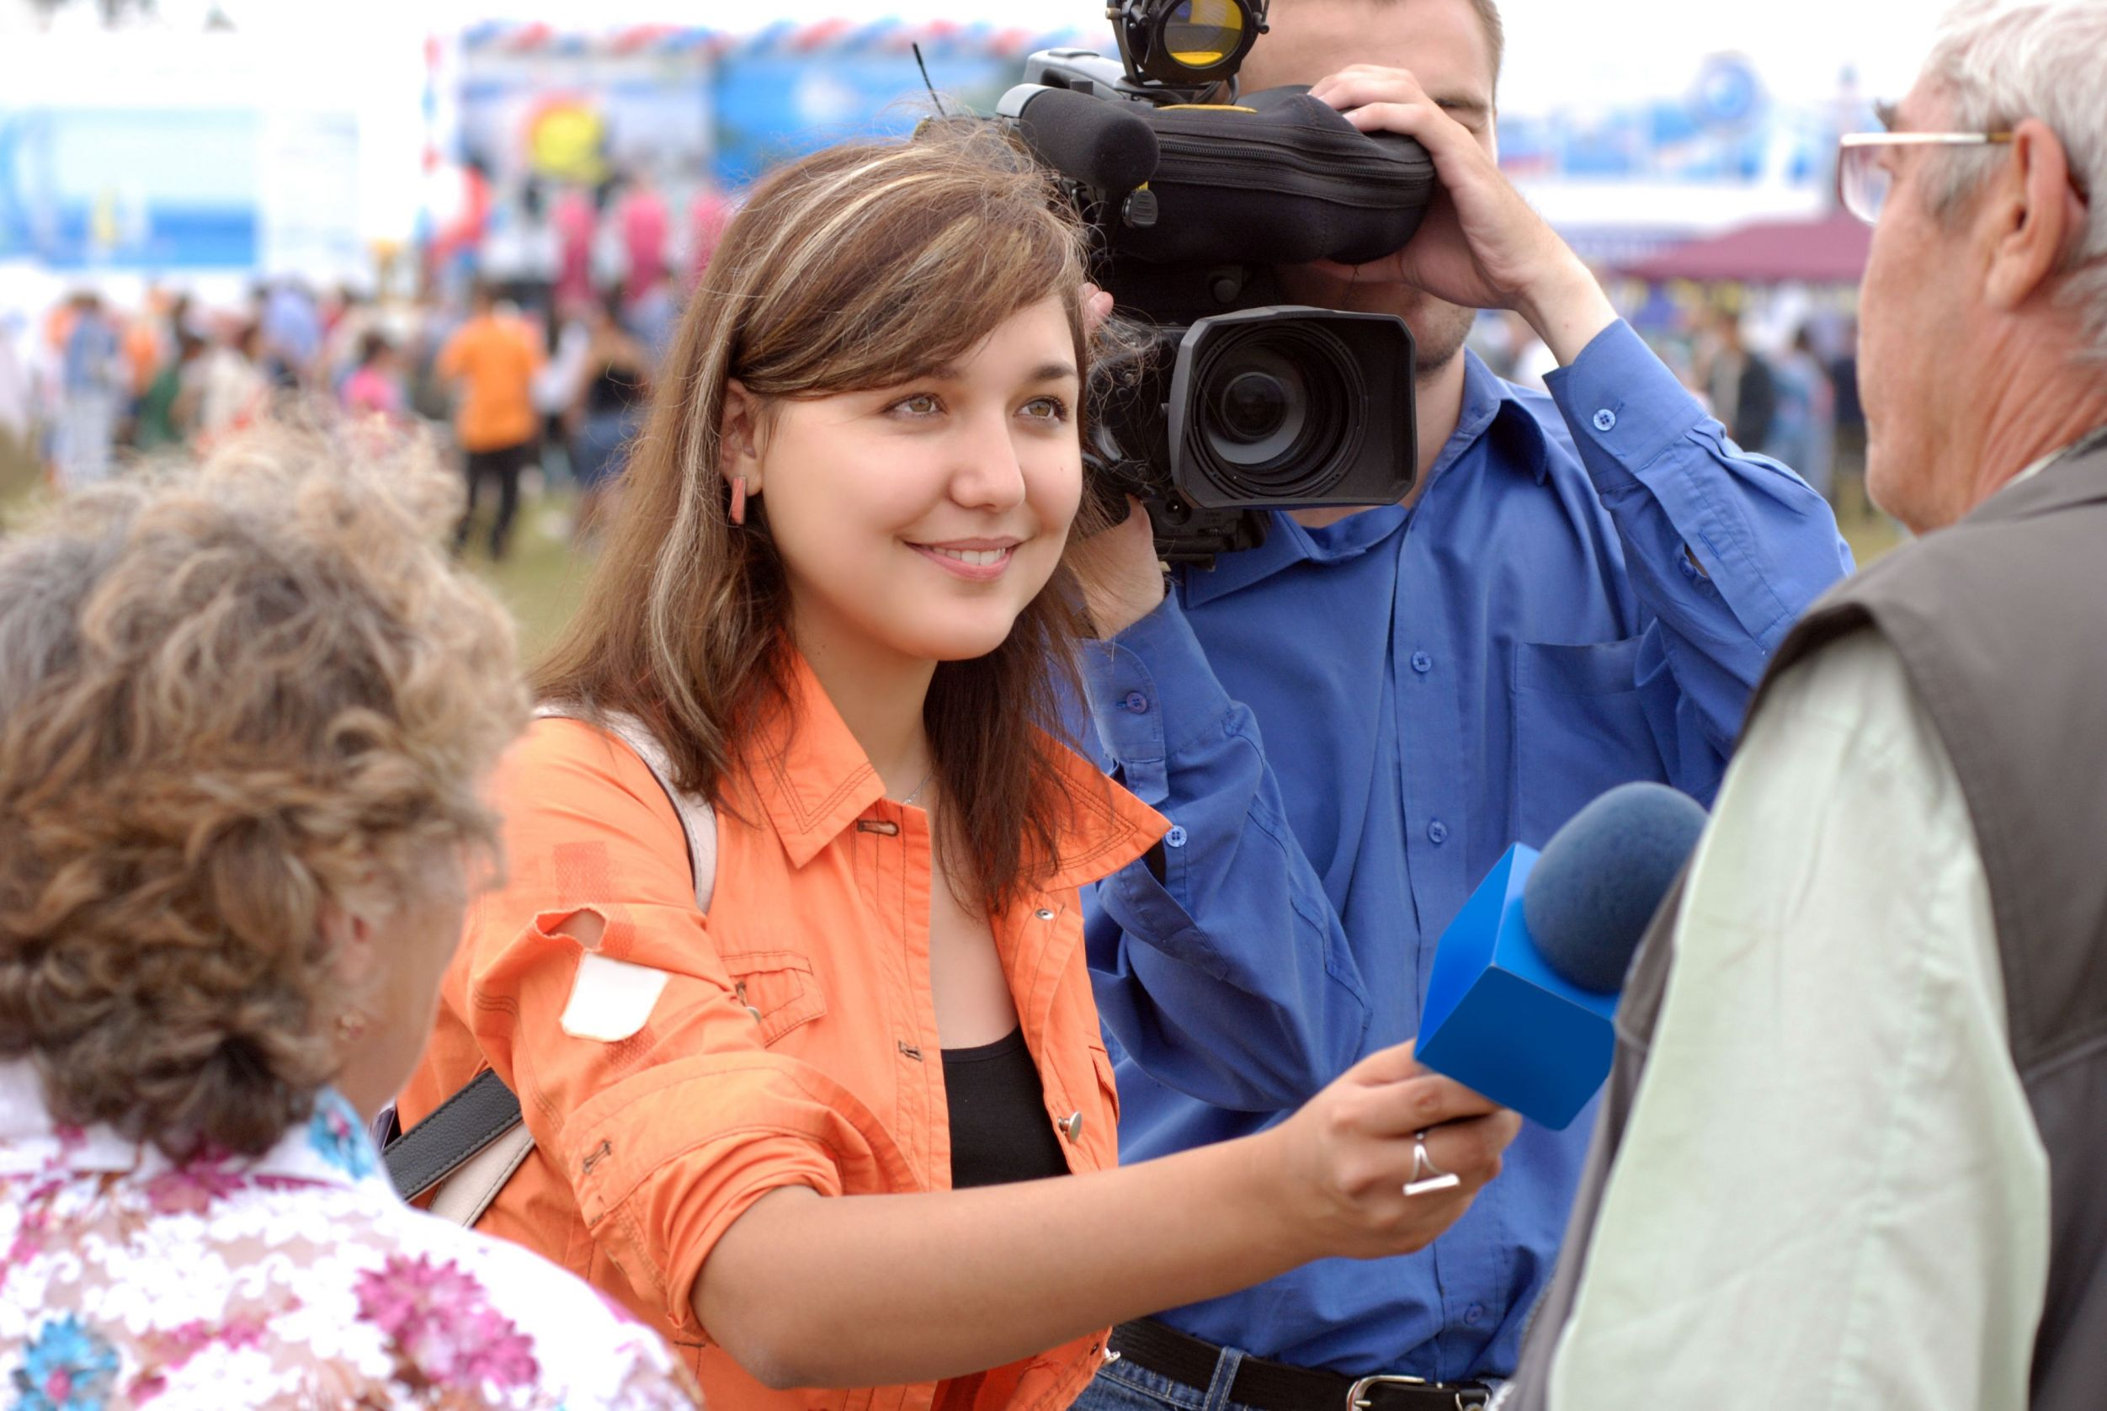
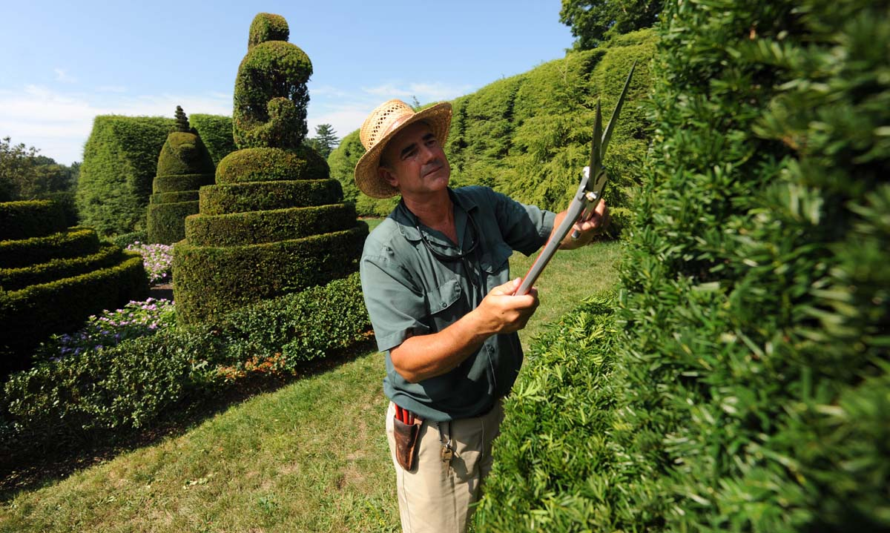
Человек-человек
Человек-природа

Slide 4
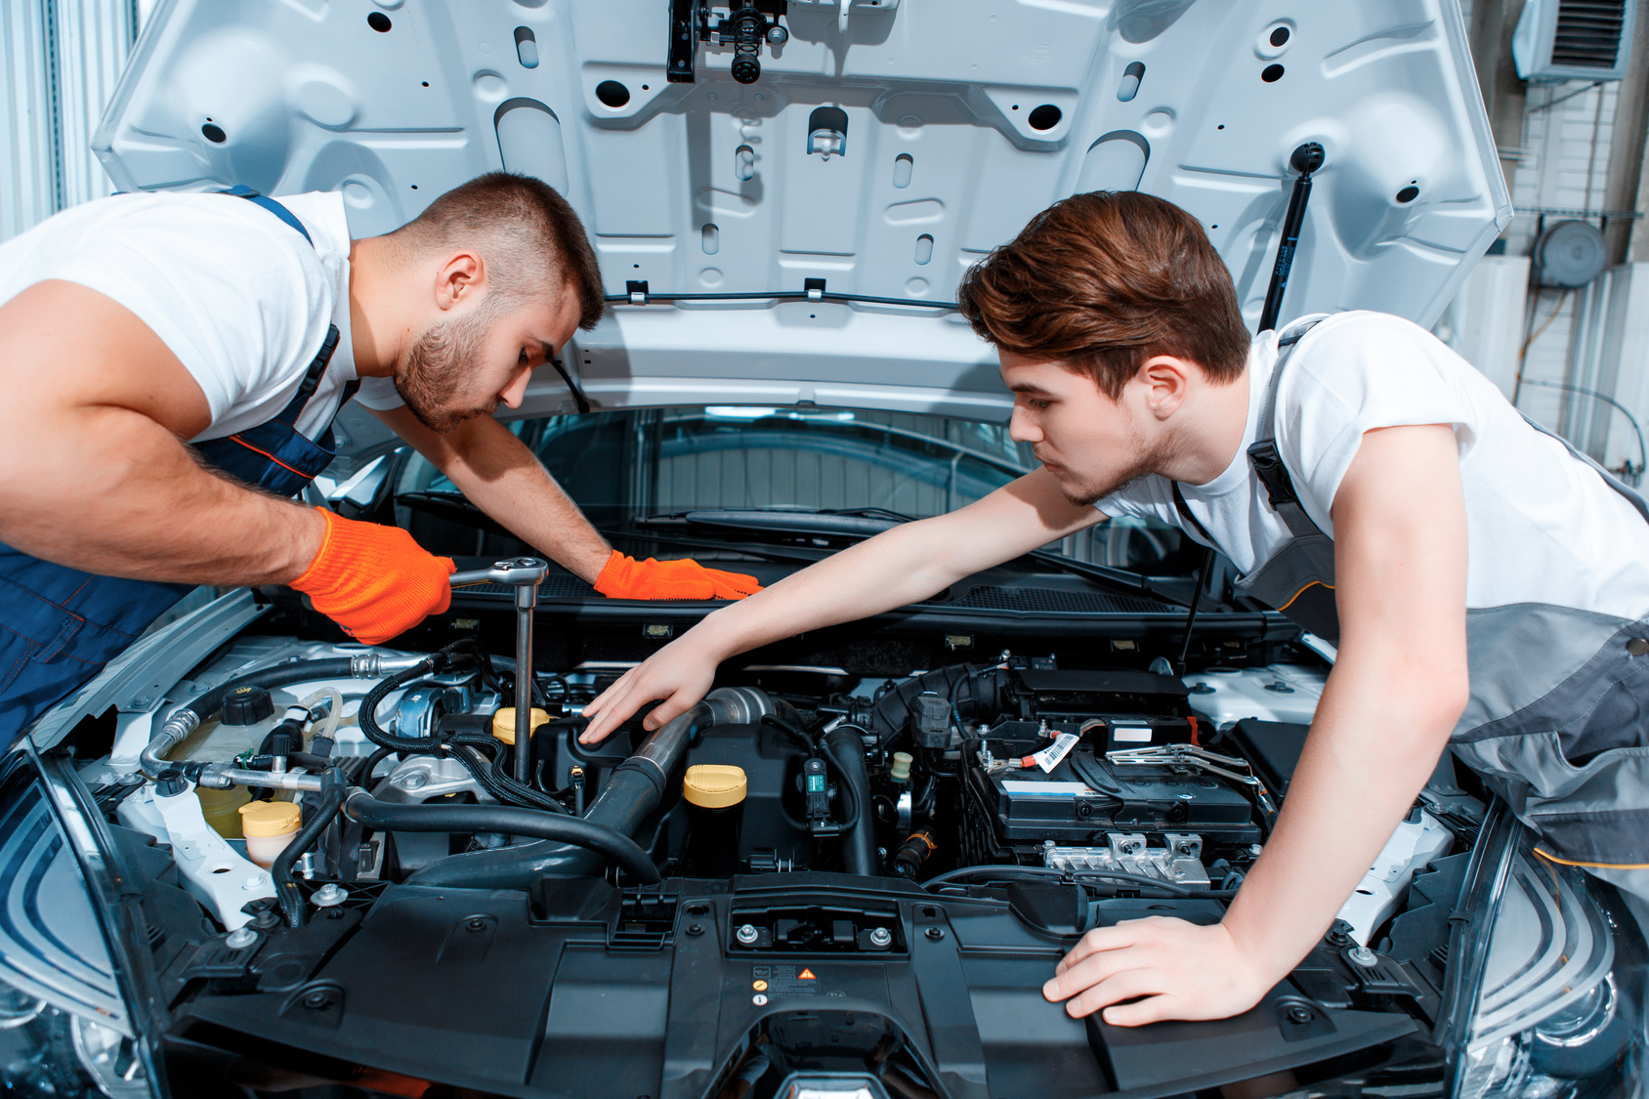

Человек-техника
Человек-знак

Slide 5
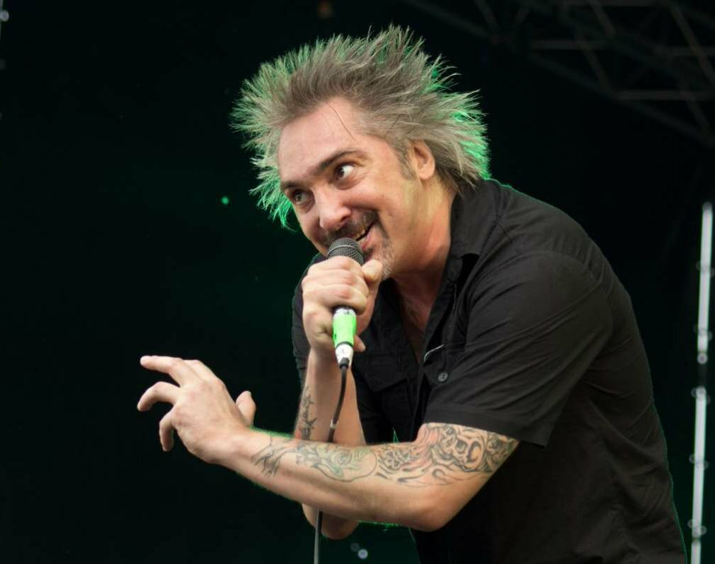
Человек – художественный образ

Slide 6
Профессия | Интересы | з/п | График | Актуальность
Фотограф | Мне нравится делать фото и обрабатывать их. | В среднем от 30 до 40 тысяч рублей. | Ненормированный, зависит от заказов. | Профессия актуальна, востребована.
Визажист | Создание различных креативных и красивых макияжей – одно из моих хобби. | В среднем 30.000 рублей. | Ненормированный, зависит от заказов. | Профессия актуальна, востребована.
Модель/фотомодель | Я посещаю уроки в модельной школе, эта деятельность мне нравится. | В среднем 80.000 рублей. | В основном ненормированный, но бывает возможность назначить время самому. | Профессия актуальна, востребована.
Психолог | Мне нравится помогать людям в их психологических вопросах, я в этом неплохо разбираюсь. | В среднем от 18.000 до 35.000 рублей. | В основном нормированный. | Профессия актуальна, но не очень востребована.

Slide 7
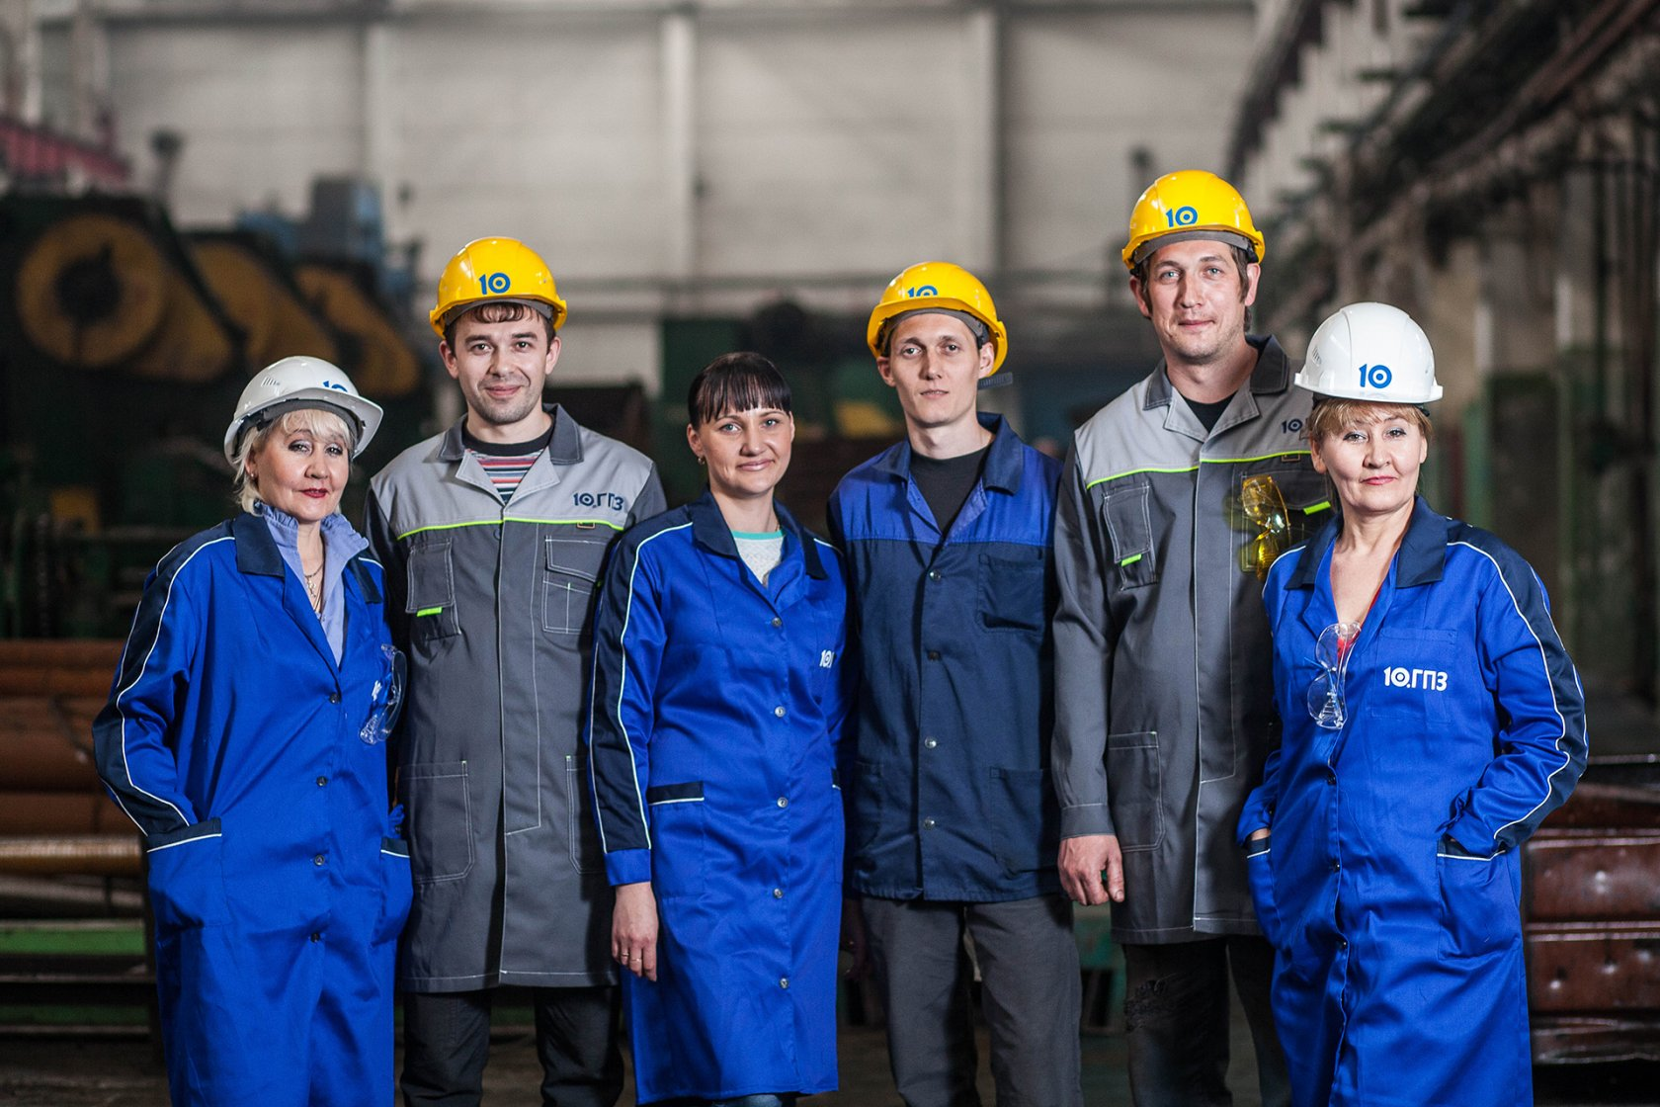
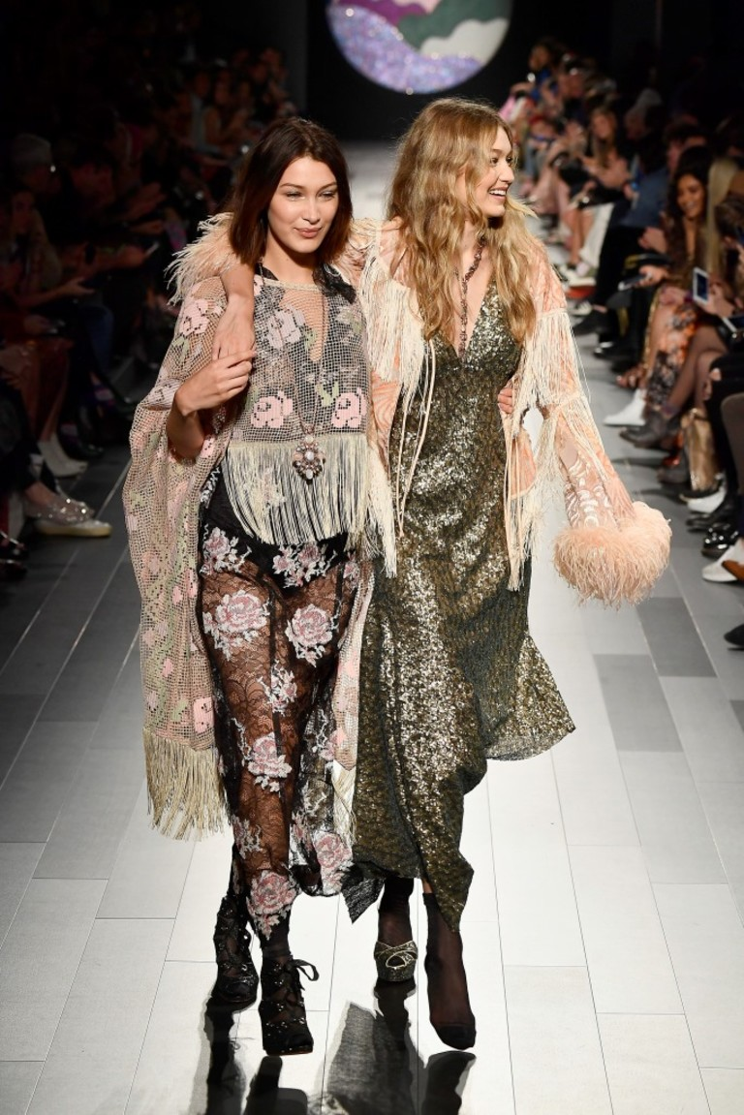
Как добиться успеха в карьере
Практика – одно из самых важных правил каждой профессии. Не практикуясь, нельзя добиться успеха!

Slide 8
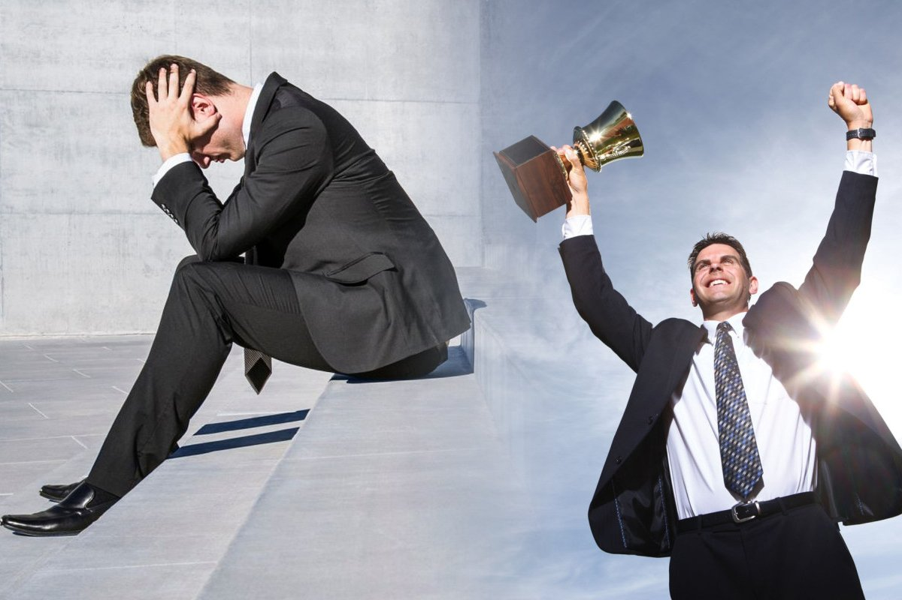

Неудачи и провалы
В любом деле у любого человека рано или поздно может возникнуть провал. Но провалы и неудачи – это совсем не повод останавливаться. Они нужны для того, чтобы люди учились на своих ошибках и делали себя ещё лучше.

Slide 9


